Slide 1
Пословицы МАТЕРИАЛ К УЧЕБНИКУ Климановой Л.Ф., Макеевой С.Г. Русский язык.1 класс УМК «ПЕРСПЕКТИВА»
Государственное бюджетное образовательное учреждение
города Москвы средняя общеобразовательная школа № 519
Автор: учитель начальных классов
Дряпина Анжела Александровна

Slide 2
Дорогой друг!
Предлагаю тебе вставить пропущенные слова в пословицы и поговорки и определить их главную мысль.
Выбери ответ и нажми на фигуру.
Правильный ответ выделяется
и обозначается цветочком:
Переход на следующий слайд по кнопке:
Используемые материалы и ресурсы:
Вернуться в начало, на первый слайд:
Завершить показ:
СКАЗАТЬ
Желаю удачи!

Slide 3
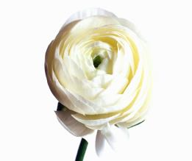
НЕ ТОРОПИСЬ ……………… САМ, УМЕЙ И ДРУГИХ СЛУШАТЬ.
ПРОМОЛЧАТЬ
2)
СКАЗАТЬ
3)
ПРОМЯМЛИТЬ

Slide 4
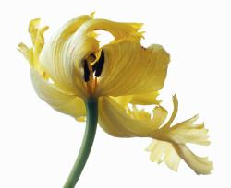
ИЗ ПОСЛОВИЦЫ СЛОВА НЕ ………………
ВЫКИНЕШЬ
2)
ВЫПУСТИШЬ
3)
ОТКОЛЕШЬ

Slide 5
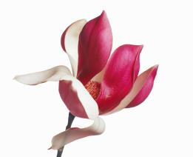
ПИШУТ НЕ ПЕРОМ, А ………………
ГЛУПОСТЬЮ
2)
УМОМ
3)
СЕРДЦЕМ

Slide 6
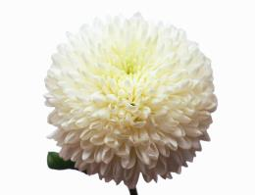
ЗЕМЛИЦА - МАТУШКА, А ХЛЕБ - ………………
ДЯДЮШКА
2)
БАБУШКА
3)
БАТЮШКА

Slide 7
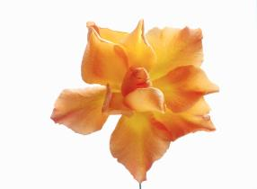
НЕ ТОРОПИСЬ ……………… САМ, УМЕЙ И ДРУГИХ СЛУШАТЬ.
ПРОМОЛЧАТЬ
2)
СКАЗАТЬ
3)
ПРОМЯМЛИТЬ

Slide 8
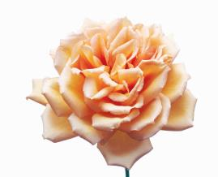
ГОВОРИ, ДА НЕ ………………
ПРОГОВАРИВАЙ
2)
РАЗГОВАРИВАЙ
3)
ЗАГОВАРИВАЙСЯ

Slide 9
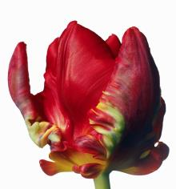
НА ……………… СТОРОНУШКЕ РАД СВОЕЙ ВОРОНУШКЕ.
РОДНОЙ
2)
ЧУЖОЙ
3)
СВОЕЙ

Slide 10
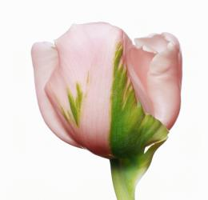
Я - …………… БУКВА В АЛФАВИТЕ.
ПОСЛЕДНЯЯ
2)
ПЕРВАЯ
3)
КОНЕЧНАЯ

Slide 11
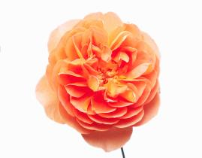
ХУДО ЛЕТО, КОЛИ ……………… НЕТУ.
МОРОЗА
2)
ЖАРЫ
3)
СОЛНЦА

Slide 12
НЕ ОТКЛАДЫВАЙ НА ЗАВТРА ТО, ЧТО МОЖНО СДЕЛАТЬ ………………
ВЧЕРА
2)
СЕГОДНЯ
3)
СЕЙЧАС

Slide 13
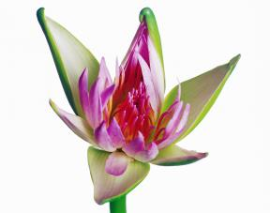
ЛАСТОЧКА ДЕНЬ НАЧИНАЕТ, А СОЛОВЕЙ - ……………
КОНЧАЕТ
2)
БРОСАЕТ
3)
УБИВАЕТ

Slide 14
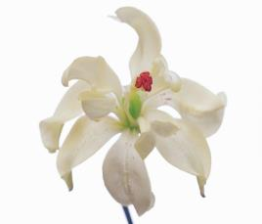
ПИШИ, ДА НЕ ………………
СПИШИ
2)
МЕДЛИ
3)
СПЕШИ

Slide 15
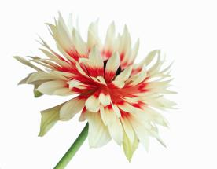
ВЕК ЖИВИ – ВЕК ………………
ЛЕНИСЬ
2)
ДЕРИСЬ
3)
УЧИСЬ

Slide 16
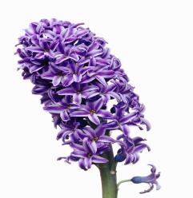
УЧЕНЬЕ – ПУТЬ К ……………
УМЕНЬЮ
2)
БЕЗДЕЛЬЮ

Slide 17
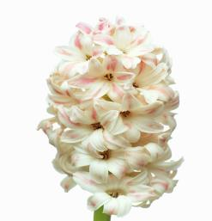
ЧТОБЫ РЫБКУ СЪЕСТЬ, НАДО В ВОДУ ………………
ЛЕСТЬ
2)
ЛЕЗТЬ

Slide 18
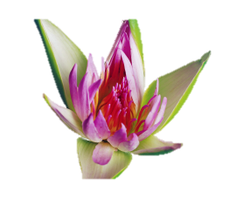
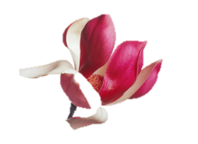
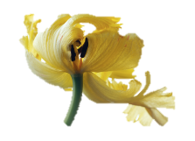
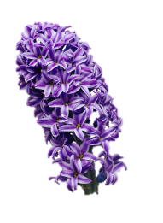
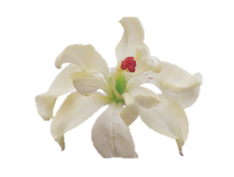
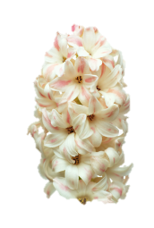
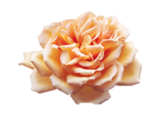
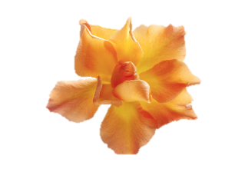
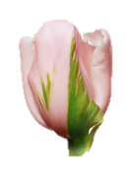
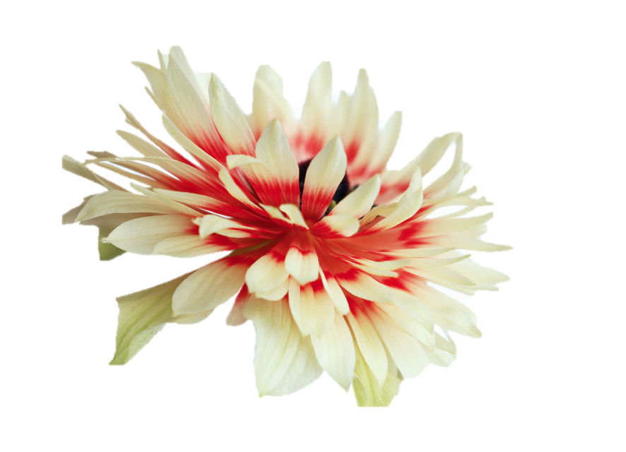
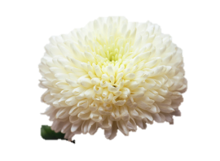
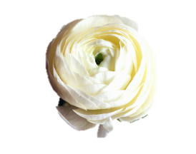
Это еще только цветочки, а ягодки будут впереди …

Slide 19
Используемые материалы и ресурсы:
http://office.microsoft.com/ru-ru/images/results.aspx?qu=00407276.jpg&ex=1&origin=EC010141330 БЕЛЫЙ ЦВЕТОК
http://office.microsoft.com/ru-ru/images/results.aspx?qu=00407279.jpg&ex=1&origin=EC010141330 ТЮЛЬПАН
http://office.microsoft.com/ru-ru/images/results.aspx?qu=00407269.jpg&ex=1&origin=EC010141330 ОРХИДЕЯ
http://office.microsoft.com/ru-ru/images/results.aspx?qu=00407280.jpg&ex=1&origin=EC010141330 ОРАНЖЕВЫЙ ЦВЕТОК
http://office.microsoft.com/ru-ru/images/results.aspx?qu=00407275.jpg&ex=1&origin=EC010141330 ХРИЗАНТЕМА

Slide 20
Используемые материалы и ресурсы:
http://office.microsoft.com/ru-ru/images/results.aspx?qu=00407277.jpg&ex=1&origin=EC010141330 РОЗА
http://office.microsoft.com/ru-ru/images/results.aspx?qu=00407260.jpg&ex=1&origin=EC010141330 ТЮЛЬПАН КРАСНЫЙ
http://office.microsoft.com/ru-ru/images/results.aspx?qu=00407259.jpg&ex=1&origin=EC010141330 РОЗА
http://office.microsoft.com/ru-ru/images/results.aspx?qu=00407265.jpg&ex=1&origin=EC010141330 ТЮЛЬПАН ЖЕЛТЫЙ
http://office.microsoft.com/ru-ru/images/results.aspx?qu=00407286.jpg&ex=1 ЛОТОС

Slide 21
Используемые материалы и ресурсы:
http://office.microsoft.com/ru-ru/images/results.aspx?qu=00407282.jpg&ex=1&origin=EC010141330 ОРХИДЕЯ БЕЛАЯ
http://office.microsoft.com/ru-ru/images/results.aspx?qu=00407278.jpg&ex=1&origin=EC010141330 ГЕОРГИН
http://office.microsoft.com/ru-ru/images/results.aspx?qu=00407258.jpg&ex=1 ГИАЦИНТ СИНИЙ
http://office.microsoft.com/ru-ru/images/results.aspx?qu=00407257.jpg&ex=1&origin=EC010141330 ГИАЦИНТ БЕЛЫЙ
Климанова Л.Ф., Макеева С.Г. Русский язык.1 класс. «ПРОСВЕЩЕНИЕ».МОСКВА 2011,Система учебников «Перспектива»
http://www.prosv.ru/umk/perspektiva/info.aspx?ob_no=27091 УЧЕБНИК РУССКОГО ЯЗЫКА 1 КЛАСС

